Slide 1
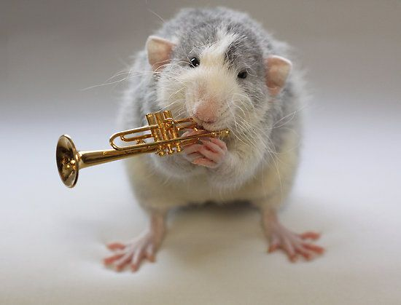
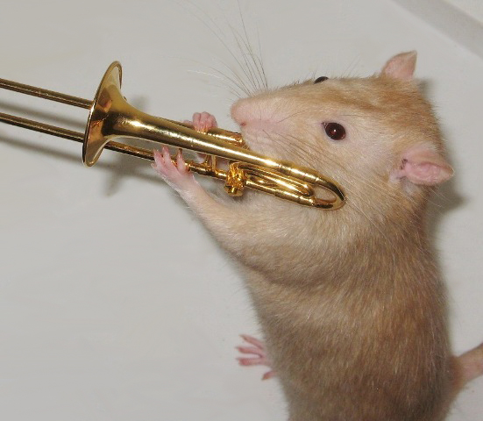
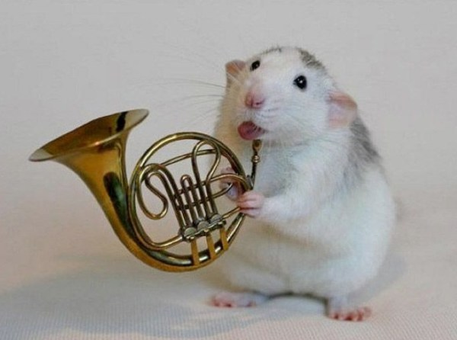
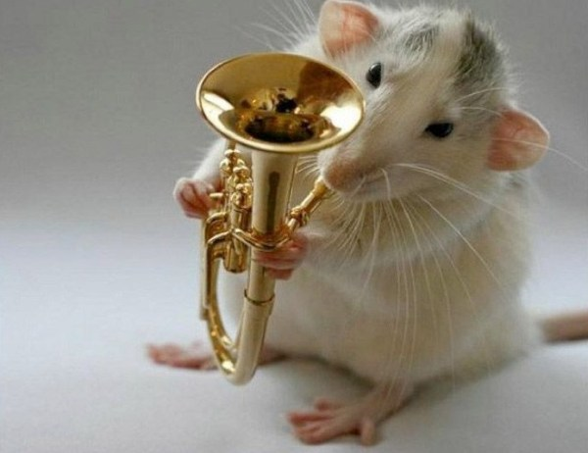
TROBILA

Slide 2
S pomočjo
VIDEA O TROBILIH ali SDZ, str: 26 - 29
naredi v zvezek zapis, ki ga najdeš v nadaljevanju.

Slide 3

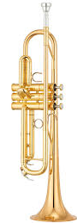
TROBILA
ZAPIS V ZVEZEK
ČLANI DRUŽINE TROBIL SO:
_________________
_________________
_________________
_________________
SESTAVLJENA SO IZ ŠTIRIH DELOV:
USTNIK
VENTILI
ZAVITA CEV
ODMEVNIK
NA TROBILA IGRAMO TAKO, DA VANJE
T _ _ _ _ _ _ .
KAJ MISLIŠ, NA KATERA GLASBILA JE TEŽJE IGRATI? PIHALA ALI TROBILA?

Slide 4
KDO IGRA na TROBILA?
ZAPIS V ZVEZEK
TROBENTA – TROBENTAČ
POZAVNA – POZAVNIST
ROG – ROGIST/HORNIST
TUBA – TUBIST

Slide 5
KOTIČEK ZA RADOVEDNE
Kako nastane zvok pri trobenti?
Kako delujejo trobila?

